Slide 1
BLM2001 BİLGİSAYAR PROGRAMLAMA II
(PHYTON PROGRAMMING)

Slide 2
Ders Bilgisi
Python programlama dersi daha önce python ile programlama deneyimi olan veya olmayan tüm öğrenciler içindir.
Dersin amacı
Problem çözme sürecinde python programlama dilini anlamak
Belirlenen hedeflere ulaşabilmek için yazılan programlarda kendine güvenilir bir şekilde bu yetiyi kazanabilmek

Slide 3
Değerlendirme
Vize
Final
Lab -Detaylar lab saatinde açıklanacaktır.
Ödev -Detaylar lab saatinde açıklanacaktır.
Proje -Detaylar lab saatinde açıklanacaktır.
Sınıf ve lab çalışması (bonus) 5% olarak kullanılacaktır.

Slide 4
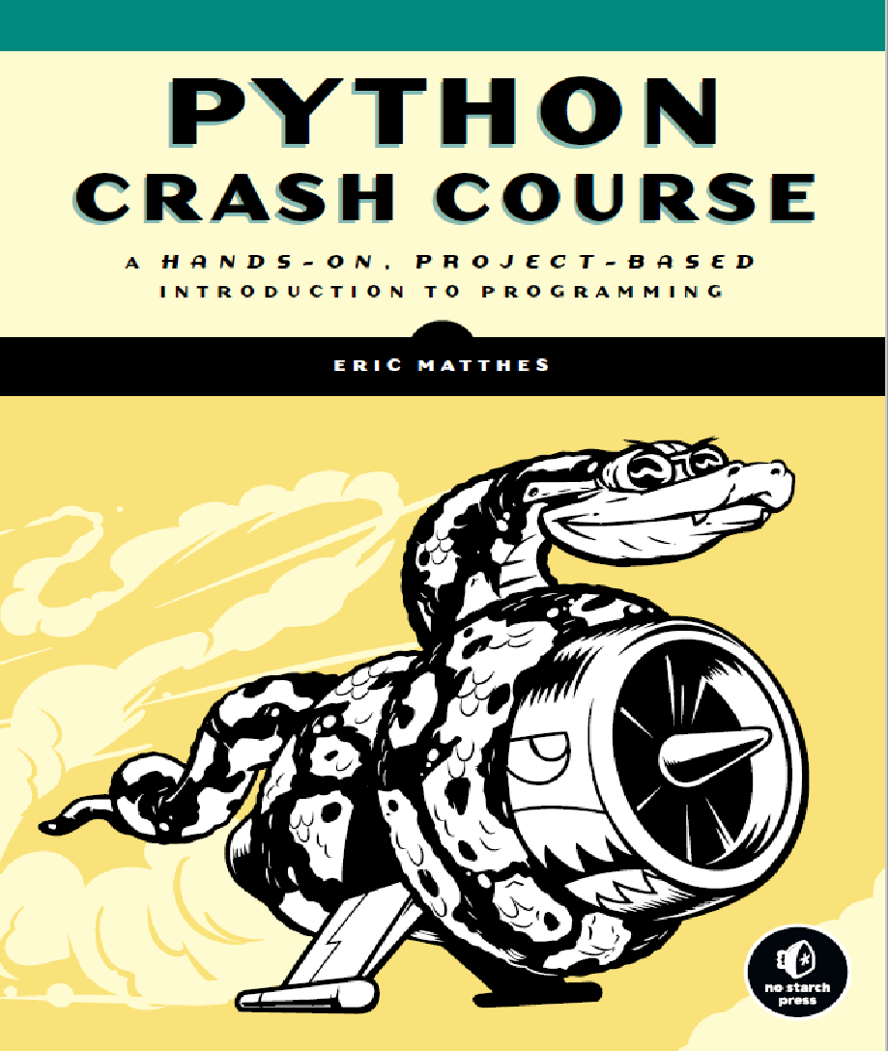
Ders Kitabı ve Kaynaklar
Python Crash Course: Eric Matthes (No Starch Press, 2016)
One of the best books for learning Python

Slide 5
Diğer Ders Kitabı ve Kaynaklar
Head-First Python, 2nd edition Paul Barry (O’Reilly, 2016)
Learn Python 3 the Hard Way Zed A. Shaw (Addison-Wesley, 2016)
The official Python Tutorial
https://docs.python.org/3/tutorial/
How to think like a computer scientist
http://openbookproject.net/thinkcs/python/english3e/
Code Academy Python
http://www.codecademy.com/tracks/python

Slide 6
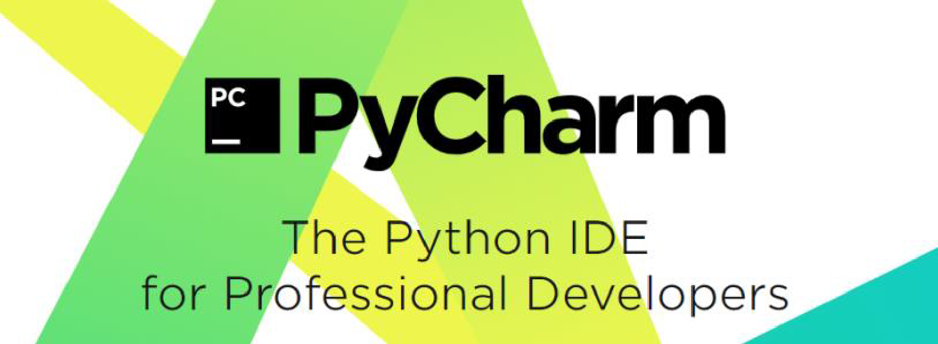
Lab Editor
One of the best Editors for developing Python applications
Zorunlu değil dileyen farklı IDE kullanabilir.

Slide 7
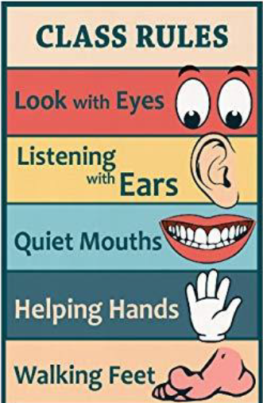
Temel Kurallar
Telefon?
Laptop/Bilgisayar?
Giriş/Çıkış?
Yemek?
Katılım?

Slide 8

Telefon
Telefonlarınızı daima sessizde tutunuz ve kaldırınız.
Annem arayacak
Çok önemli bir telefonum gelecek
Internetten örnek bakacağım
Saat olarak kullanıyorum

Slide 9

Laptop/Bilgisayar
Yansılara bakmak için izin var.
Oyun oynamak YASAK!

Slide 10
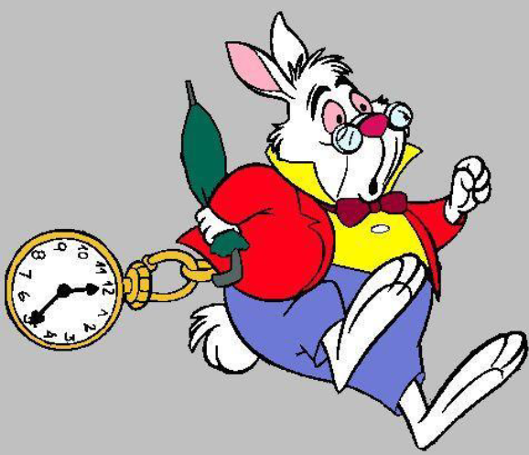
Giriş/Çıkış
Derse geç girişe (ilk 15 dakika) izin var.
15 dakikadan sonra veya diğer ders gelenler yoklamaya imza atamaz.
Dersten dışarı çıkmaya izin var.
AMA Aynı derse tekrar giremezsiniz.

Slide 11
Yemek ve Katılım
Derste bir şeyler yemek kesinlikle YASAKTIR.
İçecek içebilirsiniz.
Derste yoklama alınacaktır, 15 haftada toplam %30 devamsızlık hakkınız bulunmaktadır.

Slide 12
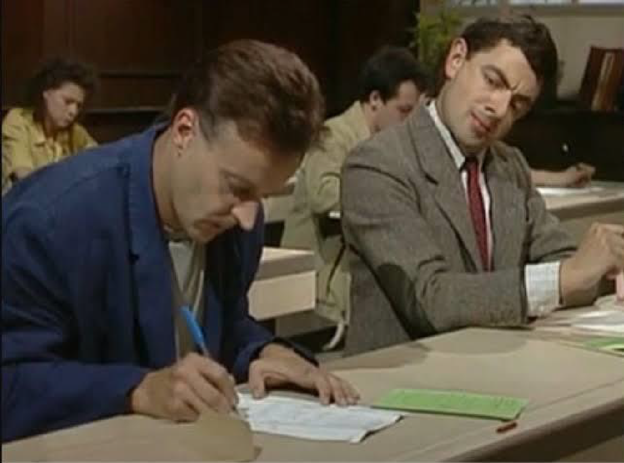
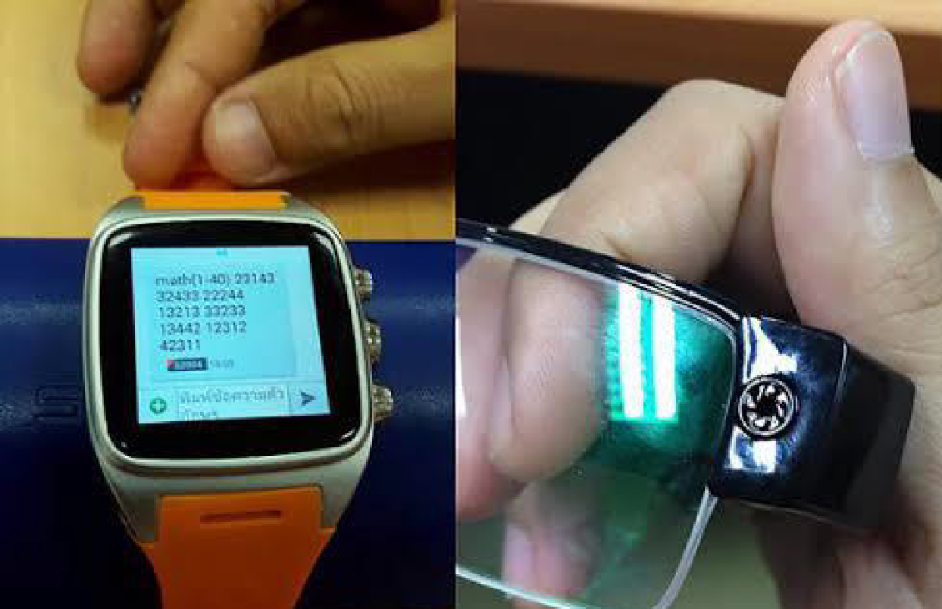
Kopya kesinlikle yasak!!!!!
Vize, final, Ödev ve projelerde
-100
Gönderim konusunda hard deadline.

Slide 13
Python Nedir?
Guido Van Rossum tarafından 1990 yılında geliştirilmeye başlanan yüksek seviyeli bir dil olan Python;
Öğrenilmesi kolay, güçlü bir programlama dilidir.
Yüksek seviyeli veri yapılarında etkili, nesne programlamada kolay ve etkili uygulamalar sunan,
Bir derleyiciye ihtiyaç duymayan
Kolay okunabilir.

Slide 14
Python Nedir?
Python’s elegant syntax and dynamic typing, together with its interpreted nature, make it an ideal language for scripting and rapid application development in many areas on most platforms.
"Python is one of the most popular programming languages owing to its ease of use and wide range of application,"
Notes:
Python'un zarif sözdizimi ve dinamik yazımı, yorumlanmış doğasıyla birlikte, onu çoğu platformda birçok alanda komut dosyası oluşturma ve hızlı uygulama geliştirme için ideal bir dil haline getirir.
"Python, kullanım kolaylığı ve geniş uygulama yelpazesi sayesinde en popüler programlama dillerinden biridir."

Slide 15
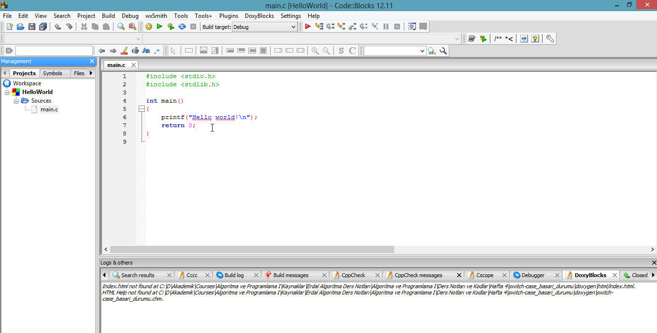
IDE (Integrated Development Environment – Tümleşik Geliştirme Ortamı)
IDE bilgisayar programcılarının hızlı ve rahat bir şekilde program geliştirebilmesini amaçlayan, geliştirme sürecini organize edebilen birçok araç ile birlikte geliştirme sürecinin verimli kullanılmasına katkıda bulunan araçların tamamını içerisinde barındıran bir yazılım türüdür.

Slide 16



IDE (Integrated Development Environment – Tümleşik Geliştirme Ortamı) (devam…)

Slide 17
Nerelerde Kullanılır?
Veritabanı Programcılığı
GUI (Graphic User Interface) Programcılığı
İnternet Programcılığı

Slide 18
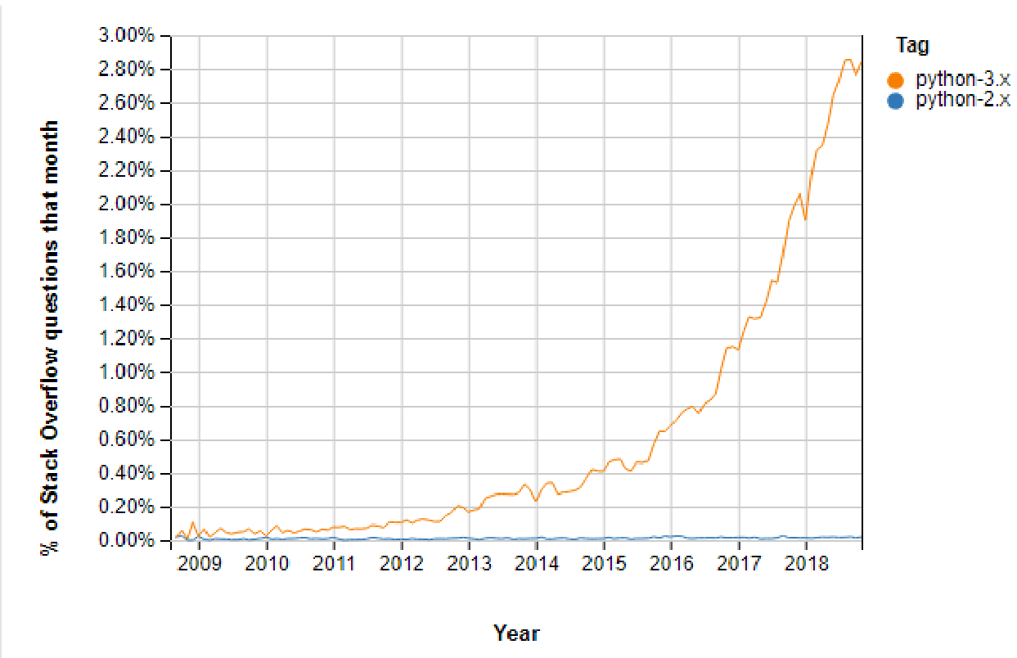
Python2 ve Python3
Python 2.x: the old version
Python 3.X: the new version
Aralık 2008, Python released version 3.0. mainly released to fix problems exist in Python 2. The nature of these change is such that Python 3 was incompatible with Python 2.
Derste yeni versiyonu kullanmaya çalışacağız Python 3.
Neden Python 3?
COMPANIES ARE MOVING FROM 2 TO 3 AS:
INSTAGRAM
FACEBOOK

Slide 19
Neden Python3
INSTAGRAM
In 2017, Instagram migrated the majority of their Python code base from Python 2.7 to Python 3
Çünkü:
Python is not traditionally a typed language, but Python v3.5 supports typing, which removes development conflicts when working new pieces of code.
Each newer version of Python continues to get faster runtime. Meanwhile, nobody’s currently working to make Python 2.7 work faster.
Community support is better with Python 3.
Notes:
Python geleneksel olarak yazılan bir dil değildir, ancak Python v3.5, yeni kod parçaları çalışırken geliştirme çakışmalarını ortadan kaldıran yazmayı destekler.
Python'un her yeni sürümü daha hızlı çalışma zamanı elde etmeye devam ediyor. Bu arada, şu anda kimse Python 2.7'nin daha hızlı çalışmasını sağlamak için çalışmıyor.
Python 3 ile topluluk desteği daha iyidir.

Slide 20
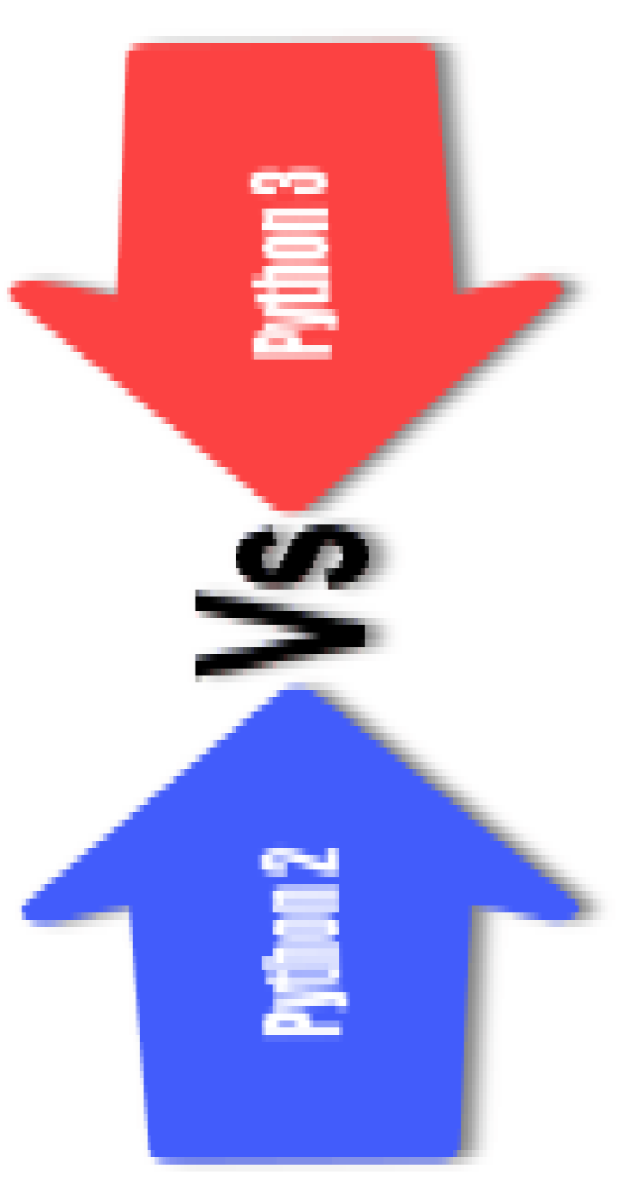
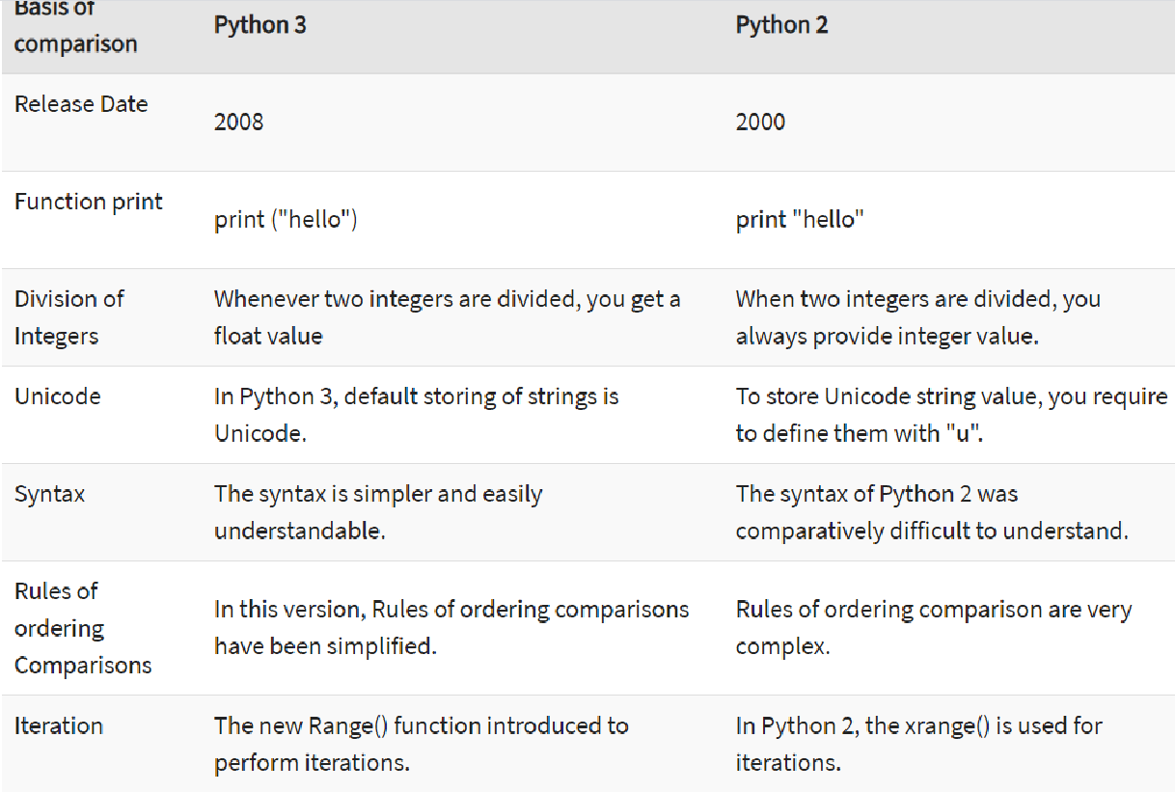
Python2 ile Python3 Farkları

Slide 21
Tarihçesi
Python 2
Python 2.0 - October 16, 2000
Python 2.1 - April 17, 2001
Python 2.2 - December 21, 2001
Python 2.3 - July 29, 2003
Python 2.4 - November 30, 2004
Python 2.5 - September 19, 2006
Python 2.6 - October 1, 2008
Python 2.7-July 3, 2010
Python 3
Python 3.0 - December 3, 2008
Python 3.1 - June 27, 2009
Python 3.2 - February 20, 2011
Python 3.3 - September 29, 2012
Python 3.4-March 16, 2014
Python 3.5 - September 13, 2015
Python 3.6- October 2016
Python 3.7- June 2018.
Python 3.8- October 2019.

Slide 22
Python2 ne zaman öğrenilir.
Although, Python 2 is an old open source version here are where you still need to learn Python 2:
If your company's code written in Python 2, you will require to learn to work with that
If your development team is working on a project that depends on specific third-party libraries or software which you are not able to port to Python 3, then Python 2 is the only option available for you.
Notes:
Python 2 eski bir açık kaynak sürümü olmasına rağmen, burada hala Python 2'yi öğrenmeniz gerekiyor:
Şirketinizin kodu Python 2'de yazılmışsa, bununla çalışmayı öğrenmeniz gerekecektir.
Geliştirme ekibiniz, Python 3'e taşıyamadığınız belirli üçüncü taraf kitaplıklarına veya yazılımlarına bağlı bir proje üzerinde çalışıyorsa, Python 2 sizin için mevcut olan tek seçenektir.

Slide 23
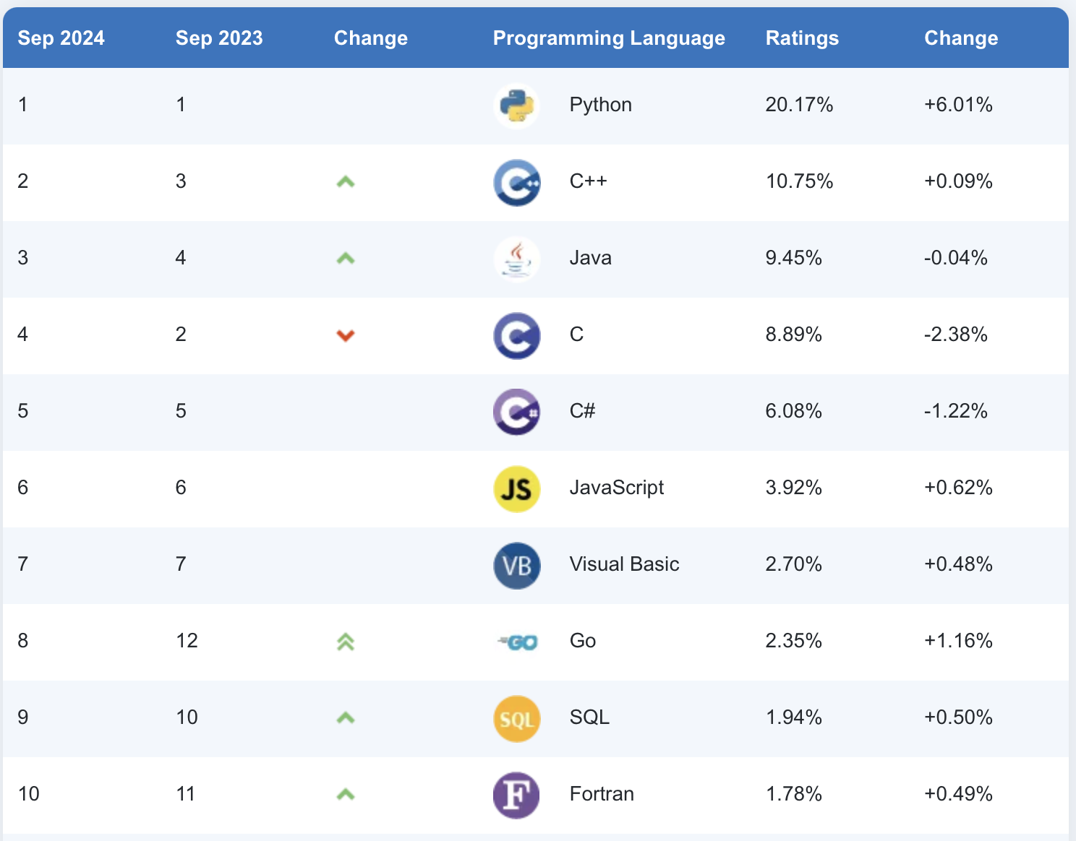
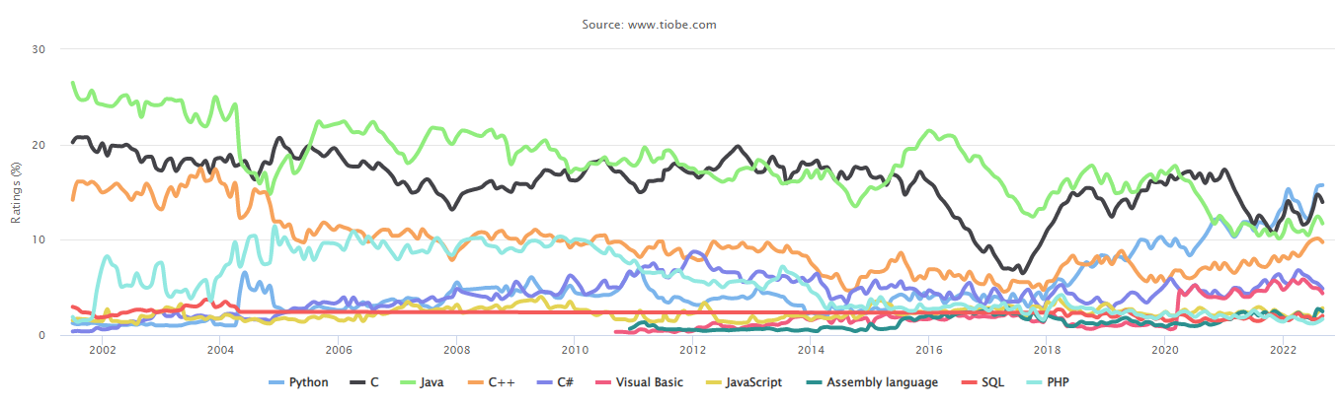
Python Neden Önemli
TIOBE Eylül 2022 değerlendirmesi (https://www.tiobe.com/tiobe-index/)
Notes:
https://www.tiobe.com/tiobe-index/

Slide 24
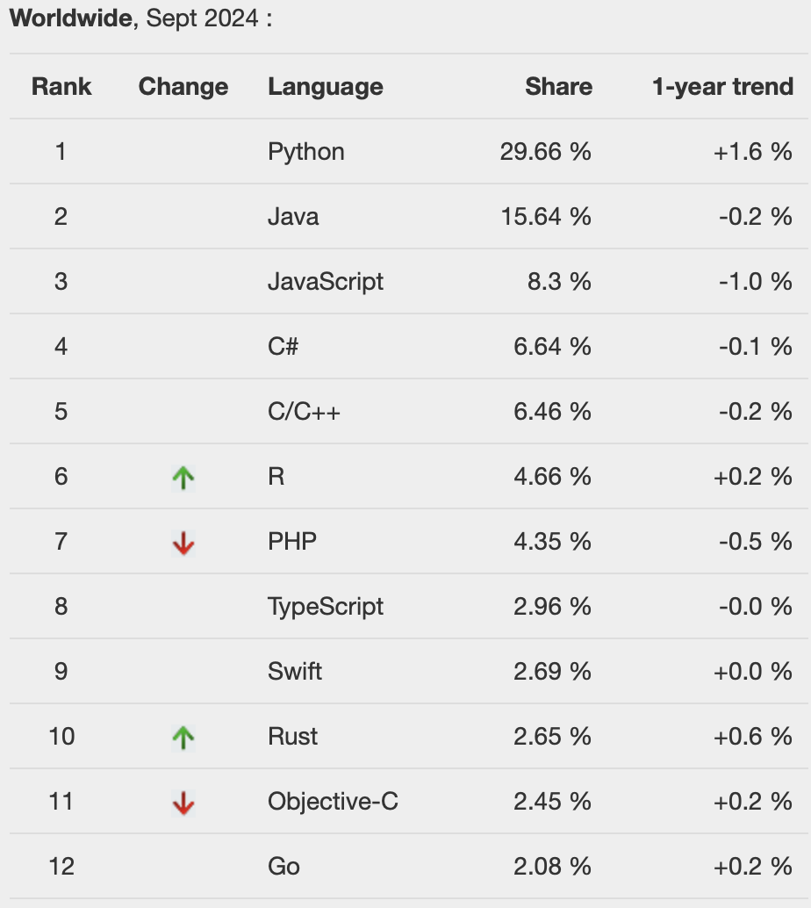
Python Neden Önemli
PYPL (PopularitY of Programming Language Index) scores Python as the most popular language and ranks it as the fastest-growing language, based on search engine searches for various programming languages.
They said: Python is the most popular language, Python grew the most in the last 5 years (17.6%).

Slide 25
Peki Neden Bu kadar popüler oldu?
Kodlama öğrenmeye başlarken en iyi dillerden bir tanesi, öğrenmesi en kolay dillerden birisi
Gerçekten bakılırsa, okuması ve yazması basit bir İngilizce gibi
Python is heavily used in the Internet of Things:
Raspberry Pi hardwares are tiny and connect to a multitude of sensors, displays, lights, robots and more, allow you to write code to communicate between these parts, send and receive data over Bluetooth.
Python is heavily used in data science and AI
a great number of robust and popular libraries you can download for Python and use in your projects, such as NumPy, Pandas, matplotlib, and SciPy for math, data manipulation, data visual

Slide 26
Peki Neden Bu kadar popüler oldu?
Python is used also for web development
frameworks there as Flask and Django.
Python has an active and supportive community with some great corporate sponsors and high number of useful libraries
plenty of documentation, guides, tutorials and more. Plus, the developer community is incredibly active. That means any time someone needs help or support, they can get it in a timely manner.
C# has Microsoft, Java had Sun and PHP is used by Facebook. Google adopted Python heavily back in 2006, and they’ve used it for many platforms and applications since.

Slide 27
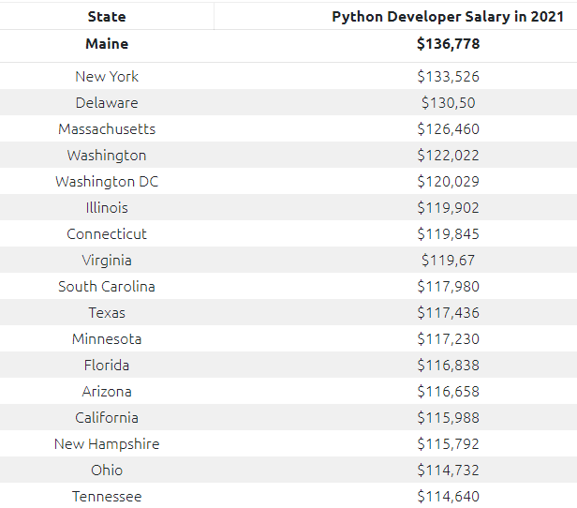
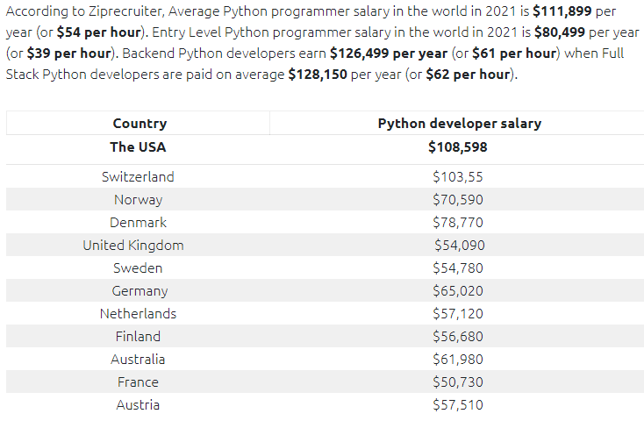
Python Programcılarının Maaşları

Slide 28
Python Değişkenleri ve Basit Veri Tipleri
message="Hello Python World!"
print(message)
Output: Hello Python World!

Slide 29
İsimlendirme ve Değişkenlerin Kullanımı
Python’da değişken kullanımında, bazı kurallar ve yönlendirmeler bulunmaktadır;
Hataya Neden Olanlar:
Değişken isimlerinin sadece harf, rakam ve altçizgi içermesi
Harf veya altçizgi ile başlayabilir, ama sayı ile başlamaz.
Boşluklara değişken isimlendirirken izin verilmez, ama değişken isimlendirmede alt çizgi kullanılabilir
Python’daki keywordlerin ve fonksiyon isimlerinin kullanılması yasaktır; yani reserve kelimeler değişken isimlerinde kullanılamaz
Okuması ve anlaması kolay:
Değişken isimleri kısa ve tanımlayıcı olmalı. Örneğin;
name, student_name gibi.
Büyük küçük harf kullanımına dikkat edilmeli.

Slide 30
İsimlendirme ve Değişkenlerin Kullanımı
It can take some practice to learn how to create good variable names, especially as your programs become more interesting and complicated.
As you write more programs and start to read through other people’s code, you’ll get better at coming up with meaningful names.
Notes:
Özellikle programlarınız daha ilginç ve karmaşık hale geldikçe, iyi değişken adlarının nasıl oluşturulacağını öğrenmek biraz pratik gerektirebilir.
Daha fazla program yazdıkça ve diğer insanların kodlarını okumaya başladıkça, anlamlı isimler bulma konusunda daha iyi olacaksınız.

Slide 31
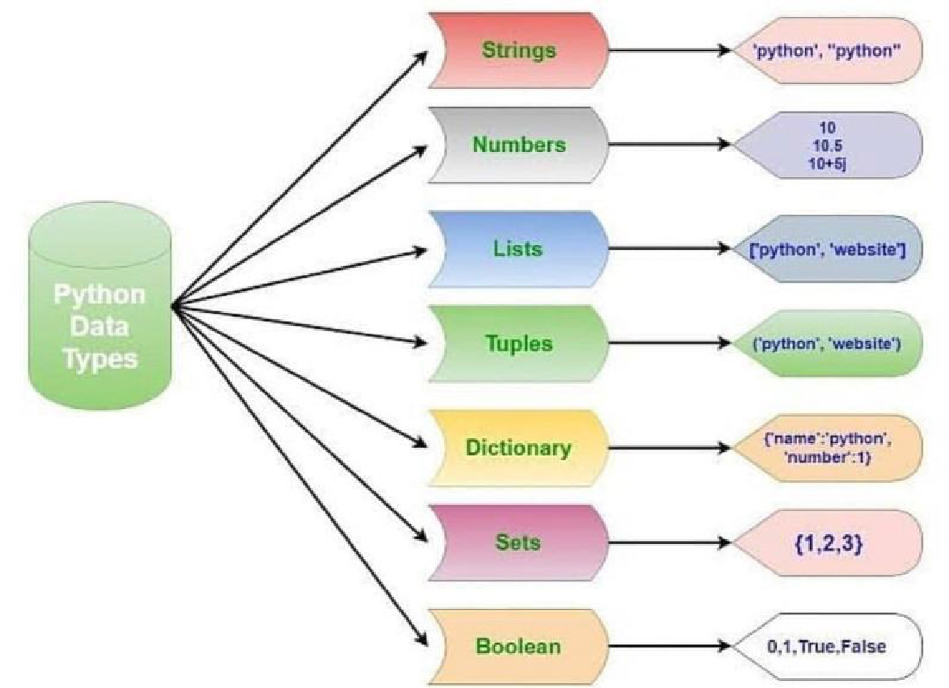
Python Veri Tipleri

Slide 32
Değişken Tipleri: String
String, karakter serisidir.
Çift Tırnak içindeki her şey string olarak Python’da kabul edilir.
Tek veya çift tırnak kullanılabilir.
"This is string." veya ‘this is also string’
Method içinde stringlerin durumu değiştirilebilir.
name="computer systems"
print(name.title())
Output: Computer Systems
Diğer metodlar: upper(),lower()

Slide 33
Değişken Tipleri: String
Combining or Concatenating Strings
first_name = "ada"
last_name = "lovelace“
full_name = first_name + " " + last_name
print(full_name)
Output: ada lovelace
print("Hello, " + full_name.title() + "!")
Output : Hello, Ada Lovelace!
Concatenation:
message = "Hello, " + full_name.title() + "!“
print(message)

Slide 34
Değişken Tipleri: String
Stringler boş bırakılması için newline veya tab kullanımı
Tab için print("\tPython")
print("Languages:\nPython\nC\nJavaScript")
print("Languages:\n\tPython\n\tC\n\tJavaScript")

Slide 35
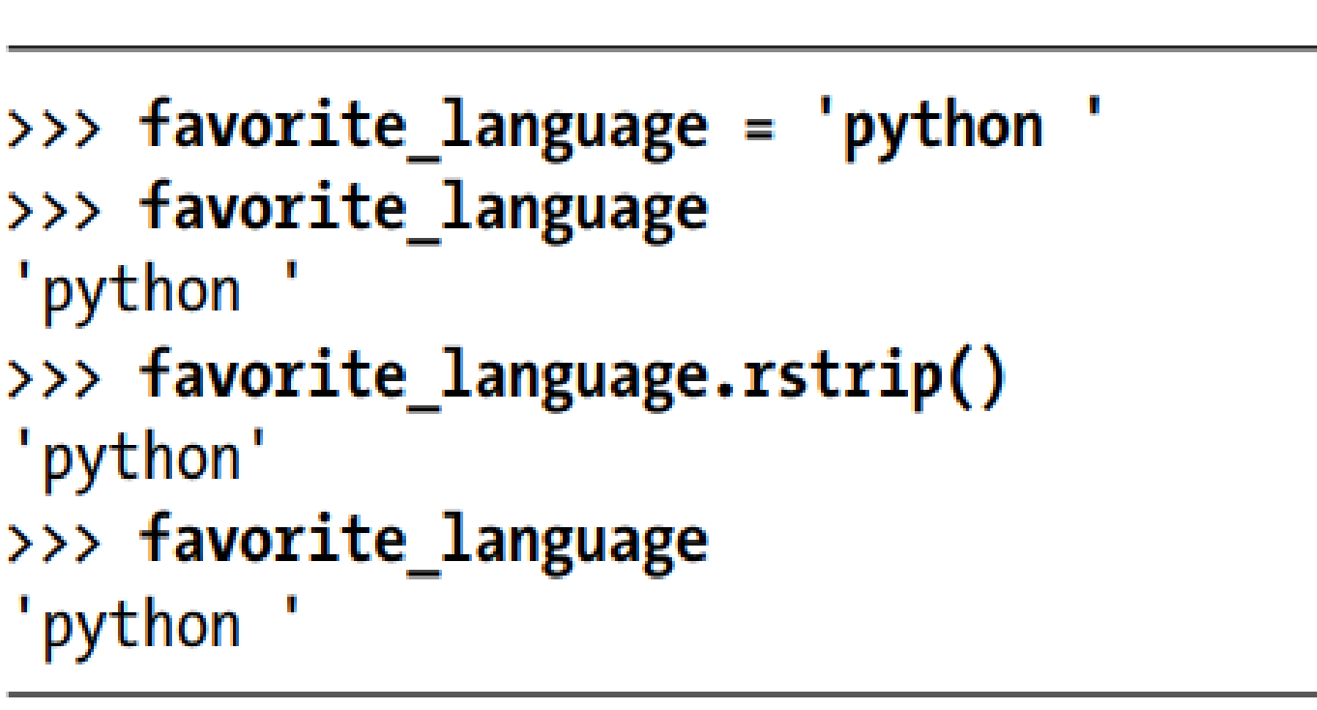
Değişken Tipleri: String
‘python’ ve ‘python ‘
İkisi farklı
Python ekstra boşluk için stringin sağını ve solunu çek eder.
value of favorite_language ?

Slide 36
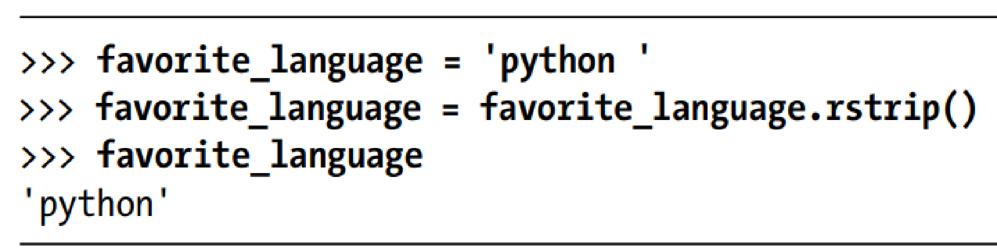
Değişken Tipleri: String
To remove the whitespace from the string permanently?
Strip()
lstrip()
rstrip().

Slide 37
Değişken Tipleri: String
String’lerdeki hatalar
Doğru:
message = "One of Python's strengths is its diverse community."
print(message)

Slide 38
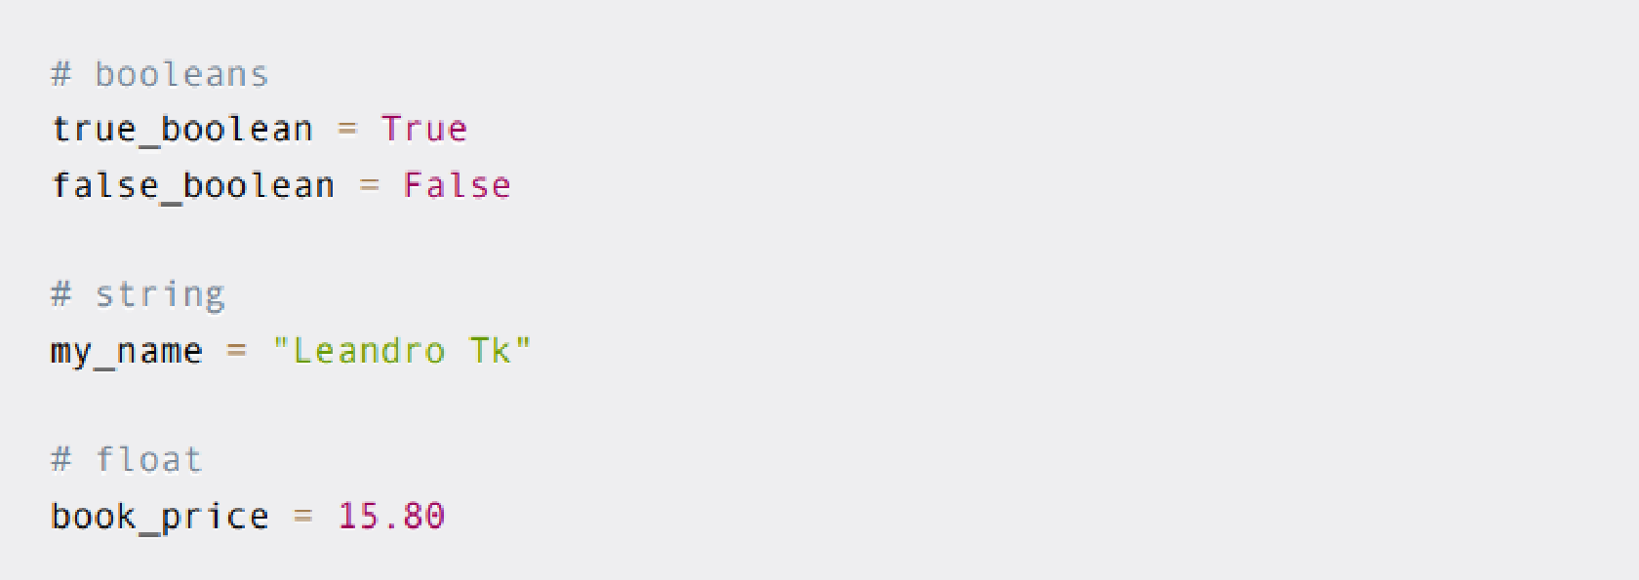
Değişken Tipleri: Sayılar
Integers are whole numbers that can be positive, negative, or 0 (…, -1, 0, 1, …).
Floats are real numbers, they contain a decimal point (as in 9.0 or -2.25).
An operator is a symbol or function that indicates an operation. For example, in math the plus sign or + is the operator that indicates addition.

Slide 39
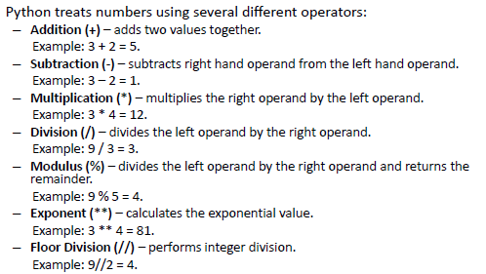
Değişken Tipleri: Integer/Float

Slide 40
Hatalardan Kaçınma
age = 23
message = "Happy " + age + "rd Birthday!“
Doğru mu?
TypeError: Can't convert 'int' object to str implicitly
age = 23
message = "Happy " + str(age) + "rd Birthday!"
print(message)
Output: Happy 23rd Birthday!

Slide 41
Açıklama Satırları
Açıklama satırları birçok programlama dilinde önemli bir özelliktir.
Programlar uzadıkça ve karmaşık hale geldikçe, programcı kod bloğu içine kodun işleyişi ve genel bilgi açısından açıklama satır yazma ihtiyacı olabilir.
Açıklama satırı programcıya bu şekilde farklı dilde yorum yazma imkanı vermektedir.
Python’da # işareti yorum satırı anlamına gelmektedir.

Slide 42
Açıklama Satırları
Profesyonel bir yazılımcı olmak veya diğer kod yazarları ile anlaşabilmek amacı ile anlamlı açıklama satırları yazılmalıdır.
Günümüzde, pek çok yazılım projesi işbirliği ile yazılmaktadır. Şirket içindeki tüm çalışanlar veya bir grubu beraber açık kaynak proje üzerinde çalışmaktadır.
Yetenekli yazılımcılar kod içinde yorum görmek isterler, bu nedenle bugünden itibaren kod bloklarınıza anlamlı yorum satırları eklemeyi unutmayın!!!!.
Açık ve tam açıklama satırlarının kod bloğu içine yazılması bunda sonraki kodlama hayatınızda önemli bir yetenek olarak ekleyin.

Slide 43
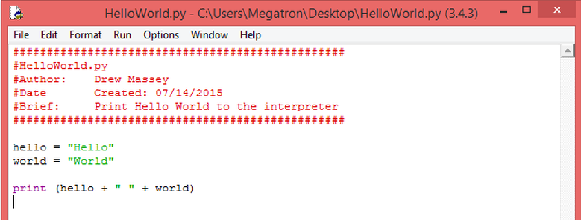
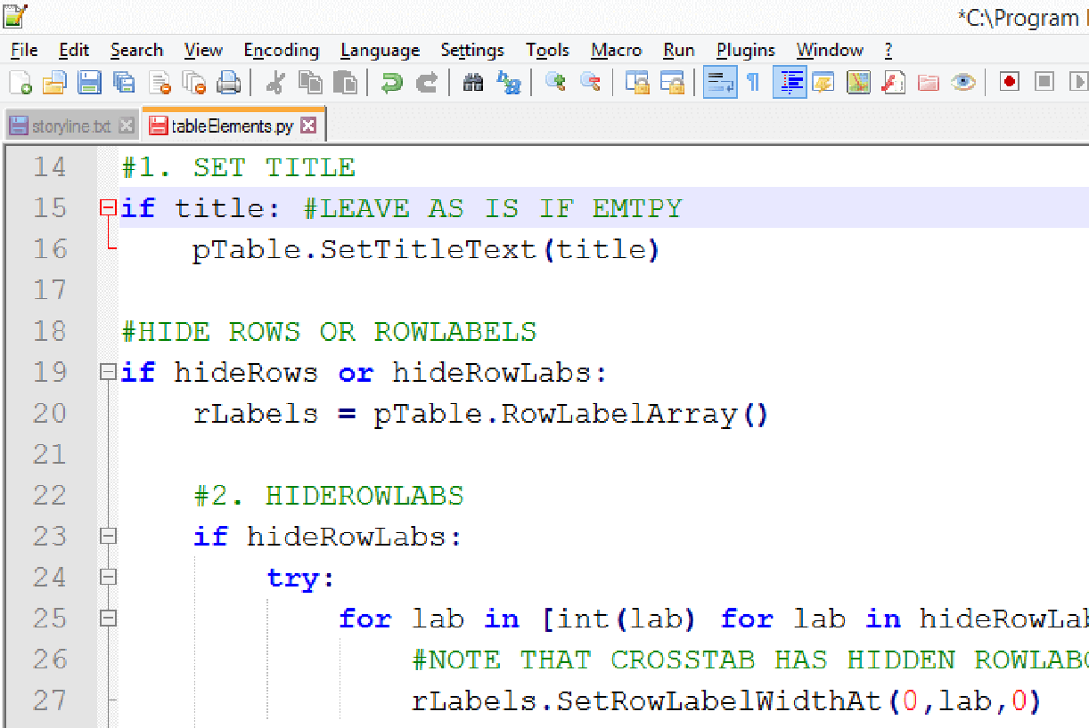
Açıklama Satırları Örnekleri

Slide 44
DERS SONU
SORULAR?

